Slide 1

Biblioteka VCG
Monika Kogut i Marta Kornaszewska

Slide 2
VCG – Visualization and Computer Graphics LIB
C++
Opensource (GPL) - http://sourceforge.net/projects/vcg/
Głównie headery
Ostatnia aktualizacja: marzec 2014
Portowalna
Korzysta z OpenGL
Dokumentacja: http://vcg.isti.cnr.it/vcglib/

Slide 3
Struktura biblioteki
vcg
simplex
Simplex: Vertex, Edge, Face, Tetrahedron
Complex: Iteratory, operatory (podział krawędzi), algorytmy wygładzania, uproszczania, generowania modeli
Dostosowanie klasy stl::vector do obsługi obiektów simplex
Bazowa geometria, przecinanie się modeli, indeksowanie struktur
Funkcje algebraiczne
complex
container
space
math

Slide 4
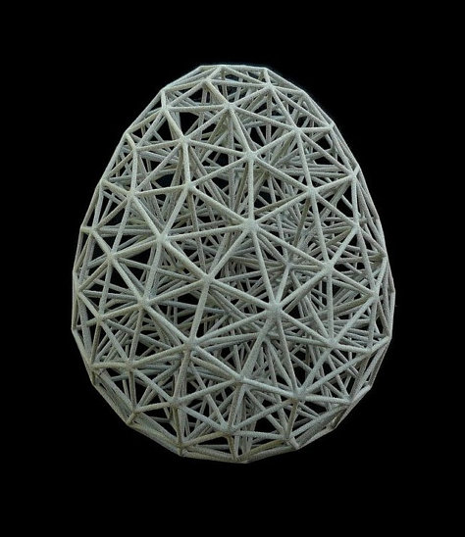
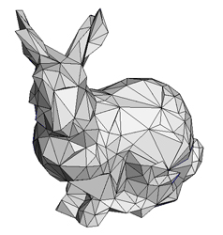
Modele
Zbudowane z trójkątów lub czworościanów
Modele reprezentowane za pomocą wierzchołków i trójkątów/czworościanów
Rozszerzenia: PLY, STL, OFF, OBJ, 3DS

Slide 5
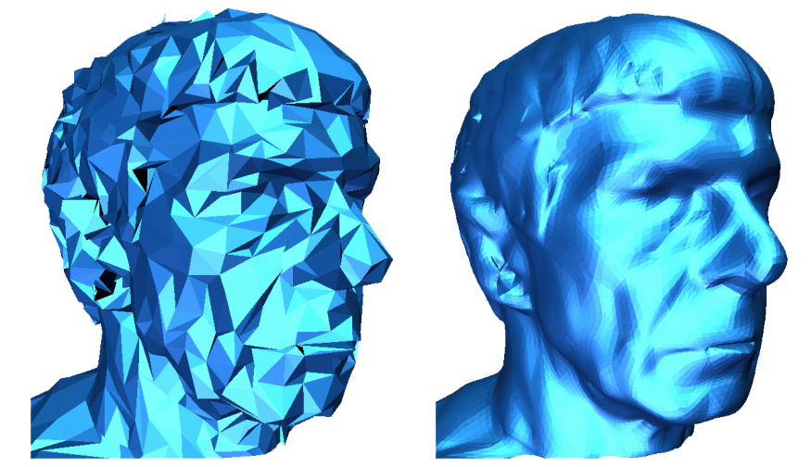
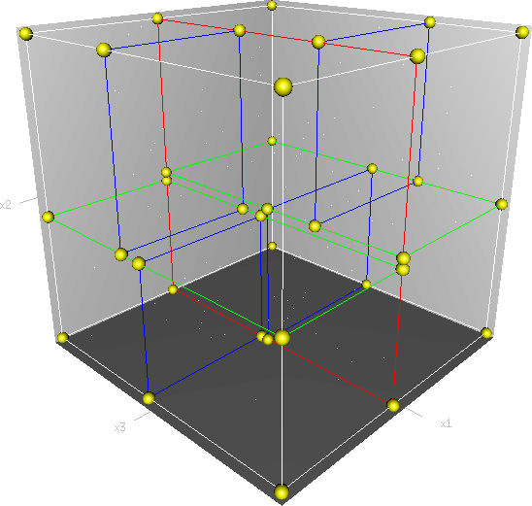
Funkcje biblioteki
Zaawansowane algorytmy wygładzania siatek
Możliwość naprawiania/uzupełniania siatek
Obliczanie krzywizn
Rekursywny podział powierzchni brył
Obliczanie odległości Hausdorff a
Zapewnione wydajne struktury (siatki jednolite/ siatki haszowane/ drzewa kd)

Slide 6
Projekty wykorzystujące VCG
MeshLab – algorytmy do edytowania, wygładzania, oraz usuwania artefaktów z modeli
Metro – narzędzie obliczające różnice między modelami
Michaleangelo – utworzenie biblioteki modeli 3D największych zabytków

Slide 7
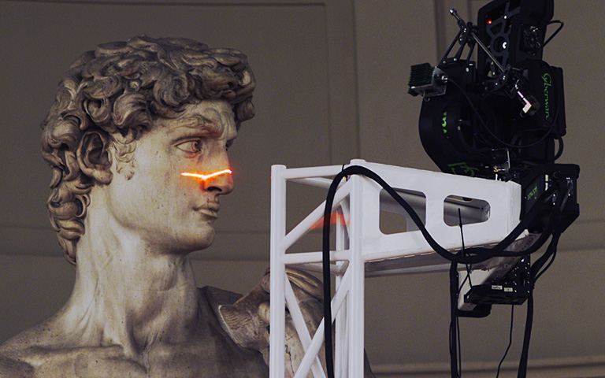
Michaleangelo
http://graphics.stanford.edu/projects/mich/
Model rzeźby David - Michała Anioła
~1 bilion trójkątów
Utworzony przy wykorzystaniu skanera laserowego
Projekt ma na celu stworzenie cyfrowego archiwum
najważniejszych obiektów kulturalnych
Ogólnodostępne zbiory

Slide 8
INFORMACJE O ANALIZOWANYM MODELU
Liczba ścian
Liczba krawędzi
Liczba krawędzi ograniczających
Liczba wierzchołków
Liczba pojedynczych wierzchołków
Liczba powtarzających się wierzchołków
Liczba połączonych części
Rozmaitość modelu
Objętość modelu
Kolor modelu
Genus modelu
Orientacja modelu
Regularność modelu
Samoprzecięcia w modelu

Slide 9
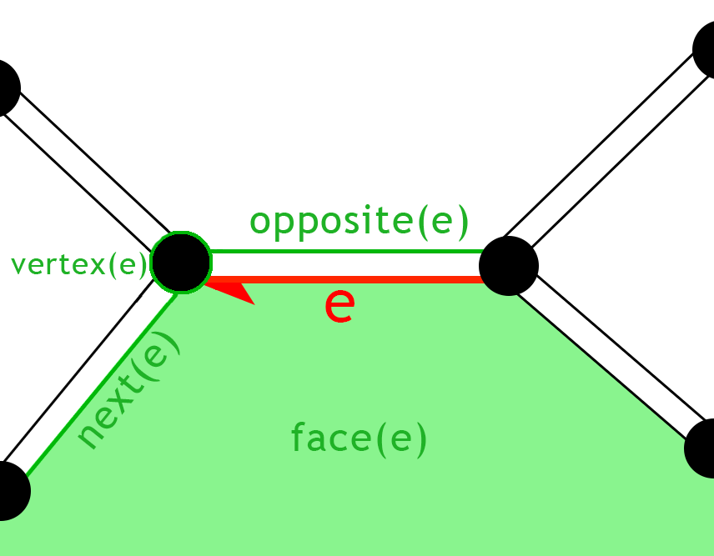
Half-edge
Struktura przechowująca informacje o topologii modelu 3D (wierzchołki, krawędzie, ściany)
Struktura listowa, budowana na wskaźnikach
Dostęp do elementu w czasie stałym
Krawędzie są reprezentowane przez dwie półkrawędzie
Każda półkrawędź zawiera wskaźnik do:
Wierzchołka końcowego (vertex(e))
Przeciwnej półkrawędzi (opposite(e))
Następnej półkrawędzi (next(e))
Przyległej ściany(face(e))

Slide 10

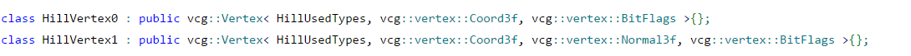
WYKORZYSTANIE BIBLIOTEKI
Zdefiniowanie używanych typów zapewnionych przez bibliotekę
Zdefiniowanie własnych typów za pomocą dostępnych atrybutów
Zdefiniowanie siatki modelu

Slide 11
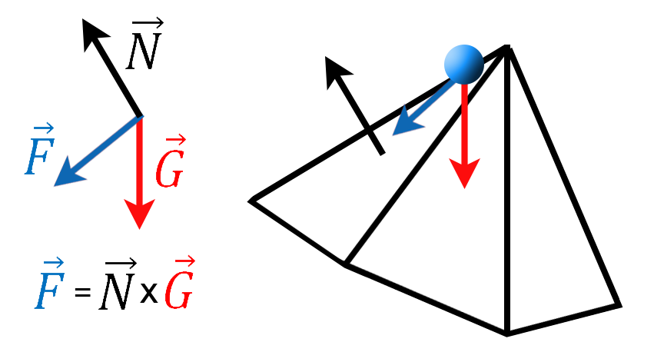
Obliczanie toru ruchu kropli

Slide 12
źródła
Dokumentacja biblioteki VCG
www.wikipedia.org
www.flipcode.com

